Slide 1
МООС-г загварчлах ерөнхий бүтцийг тодорхойлсон нь
Proposal for a Conceptual Framework for Educators to Describe and Design MOOCs
Carlos Alario-Hoyos (Universidad Carlos III de Madrid, Spain calario@it.uc3m.es)
Mar Pérez-Sanagustín (Universidad Carlos III de Madrid, Spain mmpsanag@it.uc3m.es)
Dave Cormier
(University of Prince Edward Island, Chartlottetown, Canada davcormier@upei.ca)
Carlos Delgado-Kloos (Universidad Carlos III de Madrid, Spain cdk@it.uc3m.es)

Slide 2
Journal of Universal Computer Science
Journal of Universal Computer Science, vol. 20, no. 1 (2014), хуудас 6-23. © J.UCS
Сэтгүүл №20 ,
Илгээсэн 9/6/13,
Хүлээн авсан 30/9/13,
Хэвлэсэн 1/1/14
ISSN 0948-695x
Online Edition: ISSN 0948-6968
1995-оноос хойш сар бүр гарч буй сэтгүүл

Slide 3
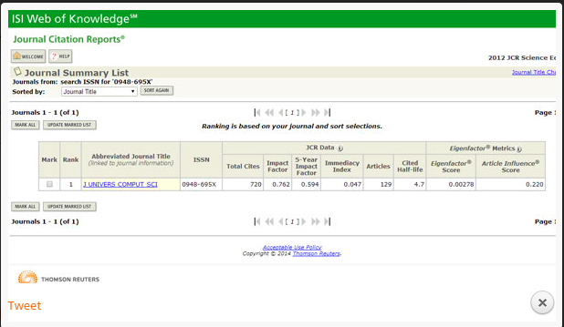
2013/2014 Impact Factor : 0.401
2012 Impact Factor : 0.762
2011 Impact Factor : 0.398
2010 Impact Factor : 0.572
2009 Impact Factor : 0.669
2008 Impact Factor : 0.488
http://www.scijournal.org/impact-factor-of-J-UNIVERS-COMPUT-SCI.shtml

Slide 4
Хураангуй
MOOC нь боловсролын салбарын шинэ чиг хандлага юм. Сүүлийн саруудад МООС-г дэмжих бүтээлч санаачлагууд нэлээдгүй их гарах болсон ба ихэнх багш судлаач нар өөр өөр чиглэл, зорилготой МООС курсүүдийг санал болгож эхэлсэн байна. Гэсэн хэдий ч МООС-г загварчлах гэдэг нь тийм ч хялбар зүйл биш.
МООС хичээл бэлдэхийн тулд багш нар зөвхөн заах аргын асуудлууд бус мөн зохион байгуулалт, технологи талын болон санхүүгийн шинж чанартай бусад асуудлуудыг анхаарч, түүнчлэн тэдгээр нь бие биетэйгээ хэрхэн холбоо хамааралтай байвал зохистойг ч авч үзэх шаардлагатай болдог.
Одоогийн байдлаар, эдгээр бүх асуудлыг бүр эхнээс нь тэнцвэртэй байлгах МООС-н загварыг шийдвэрлэх багахан хэмжээний удирдамж л багш нарт байгаа юм.

Slide 5
MOOC гэж юу вэ?
Зарим курсууд нь 10000-100000 суралцагчидтай
Massive - маш олон тооны суралцагчидтай
Open = Хэн ч бүртгүүлж болох нээлттэй, үнэгүй
Online - чат, видео хичээл, хэлэлцүүлэг, онлайн
интерактив материалууд бүхий бүх л талаараа онлайн явагддаг
Course - Тодорхой хугацааны туршид явагддаг, үнэлгээтэй, багшийн зөвлөгөө авах, сертификат авах боломжтой
-
Сертификат авах бол нэмэлт төлбөртэй

Slide 6
Хураангуй
Энэхүү судалгааны ажил нь багш нарыг дэмжих зорилгоор МООС canvas гэж нэрлэгддэг МООС-ийн тодорхойлолт болон загварын тогтсон ойлголт, бүтцийг санал болгож байна.
МООС canvas нь харилцан хамааралтай 11 асуудлыг асуултын багцаар дамжуулан тодорхойлох бөгөөд МООС-г загварчлах явцдаа багш нар ашиглаж болохуйц ойлгомжтой удирдамжыг агуулж байна.
Практик хэрэглээний жишээ болгож, энэхүү судалгааны ажлаар МООС canvas нь хэрхэн 9 долоо хоногийн МООС хичээлийн тодорхойлолт болон загварыг боловсруулж байгааг харуулсан. Хичээлийн өөр өөр элементүүдийн талаарх дүн шинжилгээ нь МООС-н тодорхойлолт болон загварыг шийдэх механизм болох МООС canvas-н хэрэглээг илүү тодорхой болгосон.
Keywords: MOOC, Design, Framework, Canvas
Categories: K.3.1, K.3.2

Slide 7
Гол асуудал
МООС хичээлийг анх боловсруулах, ажиллуулах, загварчлахад зохион байгуулалтын, заах аргын, санхүүгийн шинжтэй хэд хэдэн асуудлуудтай тулгардаг. Эдгээрийг 11 асуудалд хуваан авч үзэж загварыг зохиосон.
11 асуудлаа дотор нь боломжит нөөц, загварын шийдэл гэсэн хоёр категорид ангилсан байна.

Slide 8
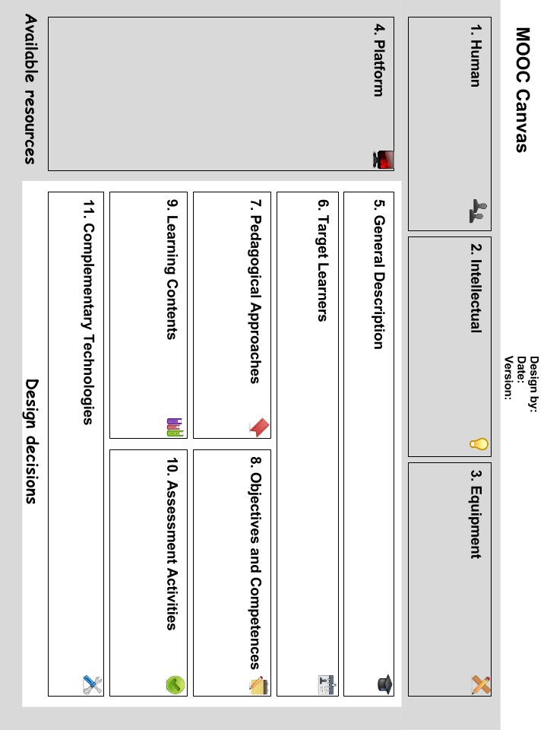
MOOC canvas https://docs.google.com/drawings/d/11ldMejrMj-RcP7pICYPbiHfIcY5RjKFF63gw4g-ltj8

Slide 9
=
Боломжит нөөц категор и дахь асуудлууд | Түлхүүр асуулт | Хамаарах асуудал
1. Хүний нөөц | (1.1) МООС-г эхлэн ажиллуулахад хүн хүчний бололцоо (хүмүүсийн тоо болон зарцуулах цаг) хэр байгаа вэ? (1.2) MOOC-н үйл ажиллагаандаа цаашид хэн нэгнийг авч ажиллуулах боломж байгаа эсэх? | 5, 7, 9, 10 and 11
2. Оюуны нөөц | (2.1) МООС-д ашиглах (сургалтын материал,нээлттэй боловсролын нөөц OER,зураг, видео...) бэлэн ямар материалууд байгаа вэ? (2.2) Цаашид нэмэлт материал худалдан авах боломж байгаа юу? | 5, 6 and 9
3. Тоног төхөөрөмж | (3.1)Агуулгыг бэлдэхэд зориулсан ямар ямар төхөөрөмжүүд бэлэн байгаа вэ? (бичлэгийн студи, камер...) (3.2) Агуулгыг бэлдэхэд зориулсан ямар ямар програм хангамжууд бэлэн байгаа вэ? ( видео засварлах, бичих программуудын лиценз...) (3.3) Цаашид нэмэлт төхөөрөмж болон программ хангамж худалдан авах боломж байгаа эсэх? | 9
4. Платформ | (4.1) Сургалтын агуулгын ямар төрлийн форматыг таны ашиглах гэж буй платформ дэмждэг вэ(multimedia, text…) (4.2)Үнэлгээний даалгавартай холбоотой ямар төрлийн үйл ажиллагаануудыг таны платформ дэмждэг вэ? (олон сонголттой, шүүмж- үнэлгээ өгөх...)? (4.3)Платформд чинь ямар нэгэн сошиал хэрэгсэл байдаг уу? | 7 Strongly constrained: 9, 10 and 11

Slide 10
Загварын шийдэл категори дахь асуудлууд | Түлхүүр асуултууд | Нөлөөлөх асуудлууд
5. Ерөнхий тодорхойлолт | (5.1) MOOC-н нэр? (5.2) MOOC-ийн үргэлжлэх хугацаа? (5.3) MOOC-н аль салбарт харъяалагдах? | 6, 7 and 8
6. Суралцагчид | (6.1) Ямар улсаас суралцагчид оролцож болох? (6.2) Суралцагчдын бичиг үсгийн боловсрол ямар байх? (6.3) Суралцагчид ямар мэргэжлийн салбарт харъяалагдах? (6.4)Сургалтанд оролцох суралцагчдын идэвхи ямар байх? | 7 and 8
7. Багшлах арга | (7.1) Сургалтандаа ямар заах арга, ямар сургалтын арга ашиглах вэ? (коннективизм, төсөлд суурилсан сургалт, кэйсд суурилсан сургалт, идэвхитэй сургалт, мэдлэг түгээх сургалт, хамтарсан сургалт ...) | 8, 9, 10 and 11
8. Зорилго, зорилт болон чадвар чадамж | (8.1) Сургалтын зорилго юу байх? (8.2)Сургалтаас суралцагчдын олж авах, эзэмших ямар чадварууд байх? | 9 and 10
9. Сургалтын агуулга | (9.1) Сургалтын агуулгаа ямар бүтэцтэй байлгах вэ? (9.2) Сургалтын агуулгууд нь ямар хэлбэр, форматтай байх(видео, pdf, ppt, e-books...)? (9.3)Таны ашиглах платформ эдгээр бүтэц болон форматуудыг дэмжих үү? | 11
10. Үнэлэх үйл ажиллагаа | (10.1) Явцын үнэлгээг яаж авах? (10.2) Нэгдсэн үнэлгээг яаж авах? (10.3) Таны ашиглах платформ нь дээрх үнэлгээний үйл ажиллагааг дэмжих үү? | 11
11. Нэмэлт технологи | (11.1) Сургалтын агуулгыг суралцагчдад хүргэхдээ ямар нэмэлт технологийг ашиглах гэж байна (YouTube, Flicker...)? (11.2)Үнэлгээний хувьд ямар нэмэлт технологийг ашиглахаар шийдсэн вэ (Hot Potatoes...)? (11.3)Суралцагч хоорондын харилцаа, хэлэлцүүлгийг дэмжихдээ ямар нэмэллт технологи ашиглах вэ (Facebook, Twitter...)? | -

Slide 11
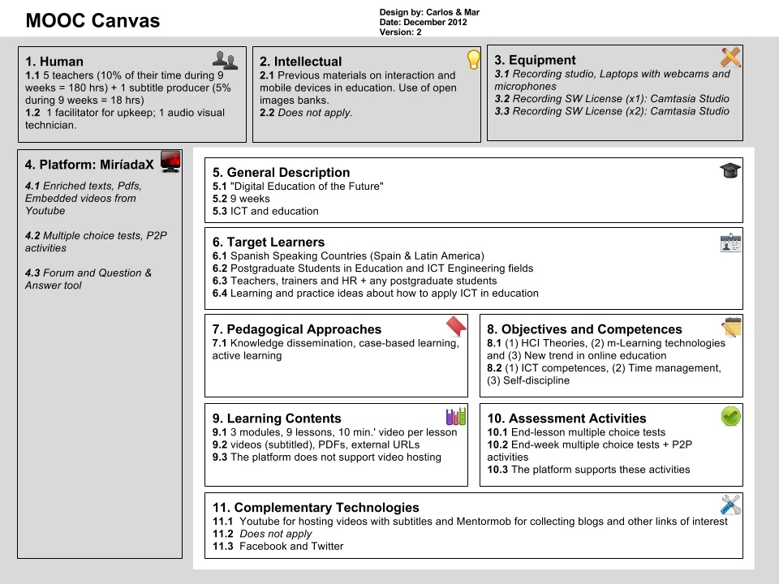
Жишээ болгон Испанийн Carlos III de Madrid их сургуульд “Ирээдүйн цахим боловсрол” хичээлийг МООС canvas ашиглан загварчилж туршсан

Slide 12
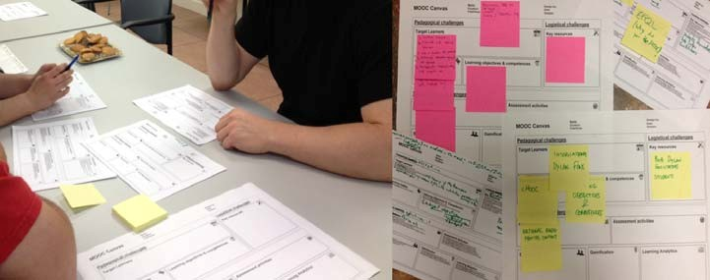

Slide 13
Дүгнэлт
МООС-г боловсруулах гэдэг нь нарийн төвөгтэй ажил юм. Иймд энэхүү төвөгтэй байдлыг багасгахын тулд МООС canvas–г энэхүү судалгааны ажлаар санал болгож байна.
МООС canvas нь боломжит нөөц, загварын шийдэл гэсэн хоёр категорид хуваагдах хоорондоо харилцан уялдаа бүхий 11 асуудлыг авч үздэг.
Эдгээр асуудал тус бүр нь загварчлах явцдаа багш нар МООС-н үндсэн элементүүдийн талаар хэлэлцэх болон эрэгцүүлэхэд зориулсан асуултуудаар тодорхойлогддог.
Эцэст нь хэлэхэд, энэхүү судалгааны ажил нь МООС-г загварчлахтай холбоотой төвөгтэй асуудлуудыг шийдвэрлэхэд зориулан хийсэн анхны арга, аргачлалыг санал болгож байгаа юм. Уламжлалт онлайн сургалтаас МООС-н ялгагдах загварын элементүүдийг ойлгох анхны оролдлого нь МООС canvas юм гэдгийг бид батална.

Slide 14
Цаашид...
Богино хугацааны судалгаа гэвэл, олон тооны багш нараас бүрдсэн өөр бас нэг ажлын хэсэг MOOC canvas-г үнэлэхээр төлөвлөсөн байгаа. Энэхүү үнэлгээний зорилго нь (1) MOOC-н олон боломжийг илрүүлэх, MOOC canvas-н чадамжийг тодорхойлох, (2) асуудлууд болон тэдгээрийн нэршил, харилцан уялдааг тодорхойлох, (3) МООС canvas-н ач холбогдлыг үнэлэх, МООС Canvas ашиглан анхны хувилбарыг боловсруулах үед багш нарын зарцуулах цагийг тооцох зэрэг юм.
Урт хугацааны судалгаанд одоо google drawings дээр бэлэн болсон байгаа MOOC canvas-с илүү тооцоолол бүхий илэрхийллийг гаргаж ирэх ажил орно. Үр дүнд нь, МООС canvas-г хамтран ашиглах мөн хадгалах боломжтой вэб программ гаргахаар төлөвлөж байна. Мөн, энэ нь багш нарт МООС-н загварын талаар хэлэлцэх, хамтран ашиглах боломжийг олгох юм.

